Slide 1


ВТОРИ МЕЖДУНАРОДЕН ОБРАЗОВАТЕЛЕН ФОРУМ
КАЧЕСТВОТО НА ОБРАЗОВАНИЕТО В УСЛОВИЯТА НА
ДИГИТАЛНА ТРАНСФОРМАЦИЯ И СПЕЦИФИКАТА НА ПОКОЛЕНИЯТА
07 - 09 СЕПТЕМВРИ 2022
„ПРОФЕСИОНАЛНОТО ОБУЧЕНИЕ НА ЗРИТЕЛНО ЗАТРУДНЕНИ УЧЕНИЦИ
С МНОЖЕСТВО УВРЕЖДАНИЯ – КРАЧКА КЪМ САМОСТОЯТЕЛЕН И НЕЗАВИСИМ ЖИВОТ“
ЖУЛИЕТА КРАСИМИРОВА ПЕТКОВА
СУУНЗ „Проф. д-р Иван Шишманов“
България, Варна

Slide 2

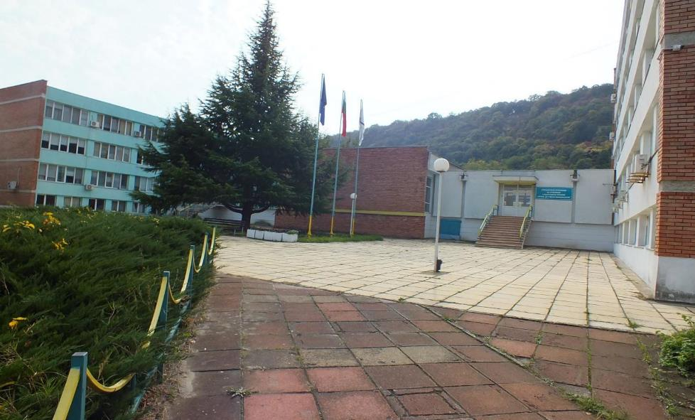

Slide 3
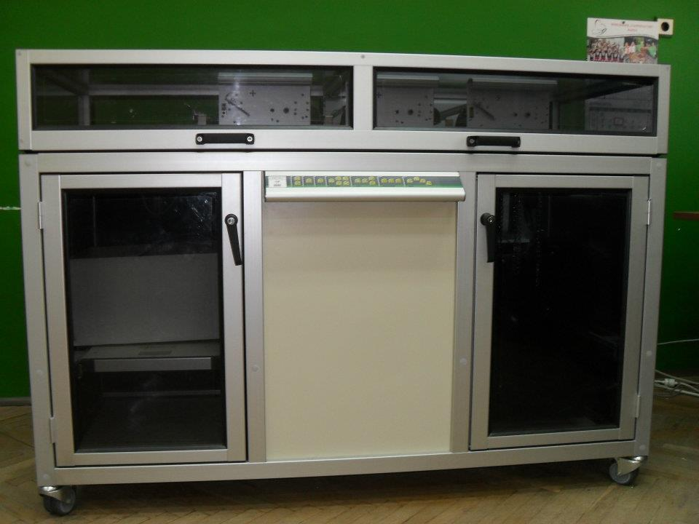

Slide 4
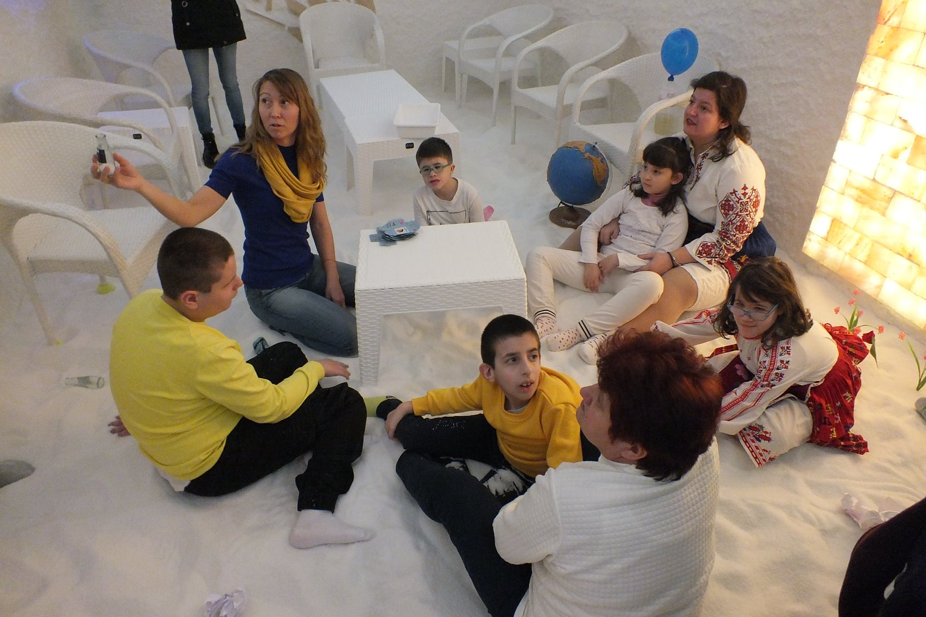

Slide 5
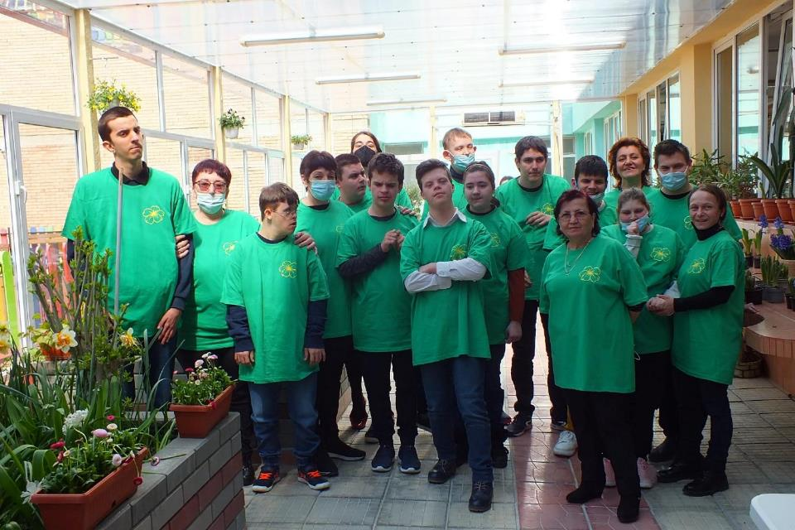
ПРОФЕСИОНАЛНИ ПАРАЛЕЛКИ
„ОЗЕЛЕНЯВАНЕ И ЦВЕТАРСТВО“

Slide 6
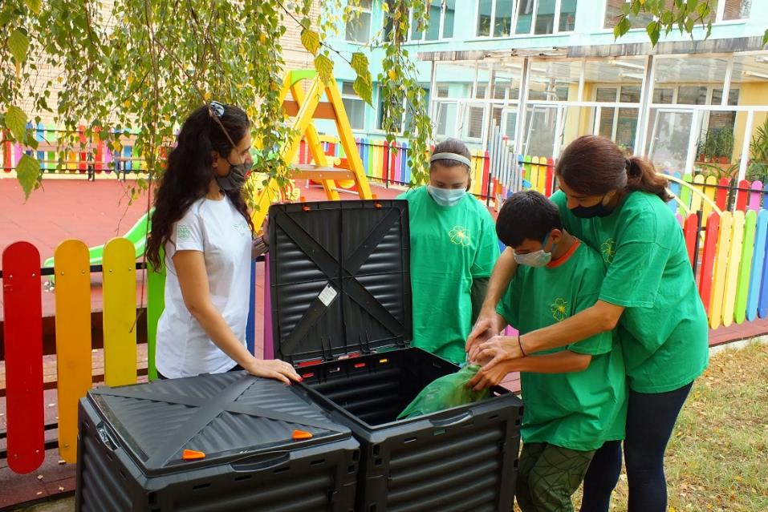
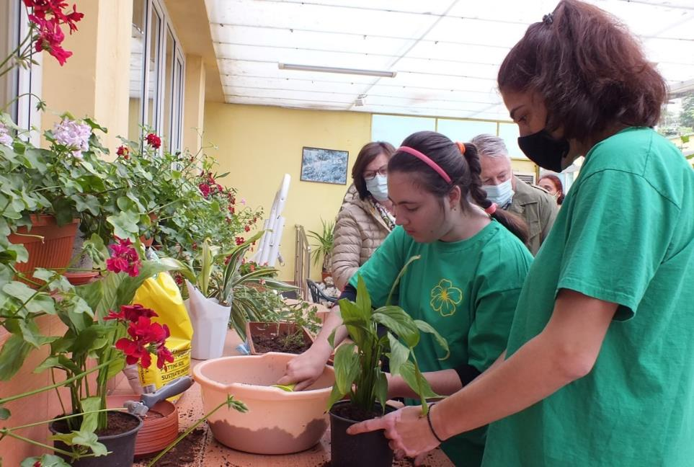
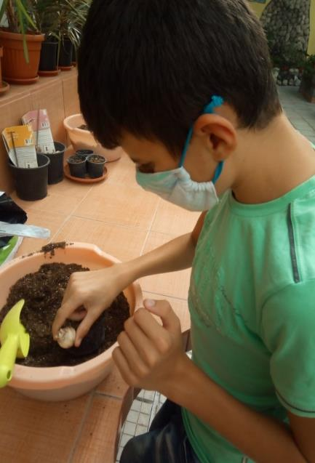
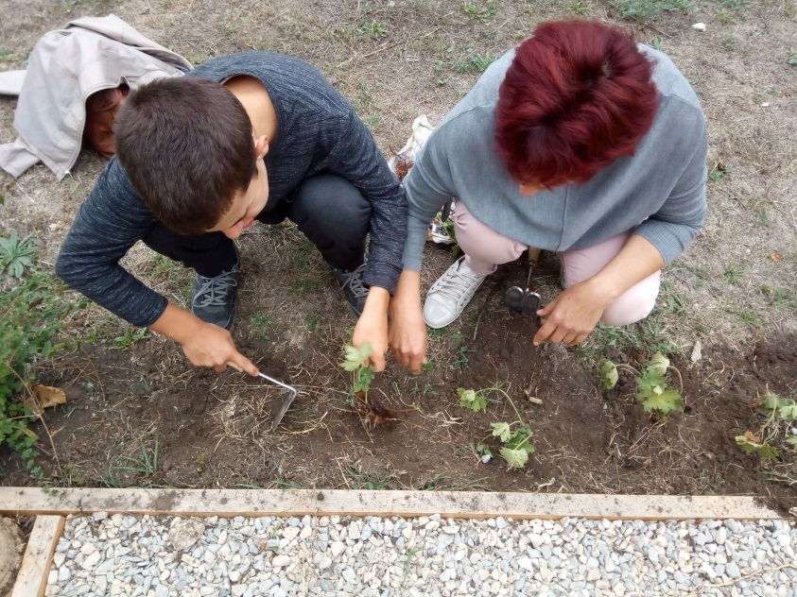

Slide 7
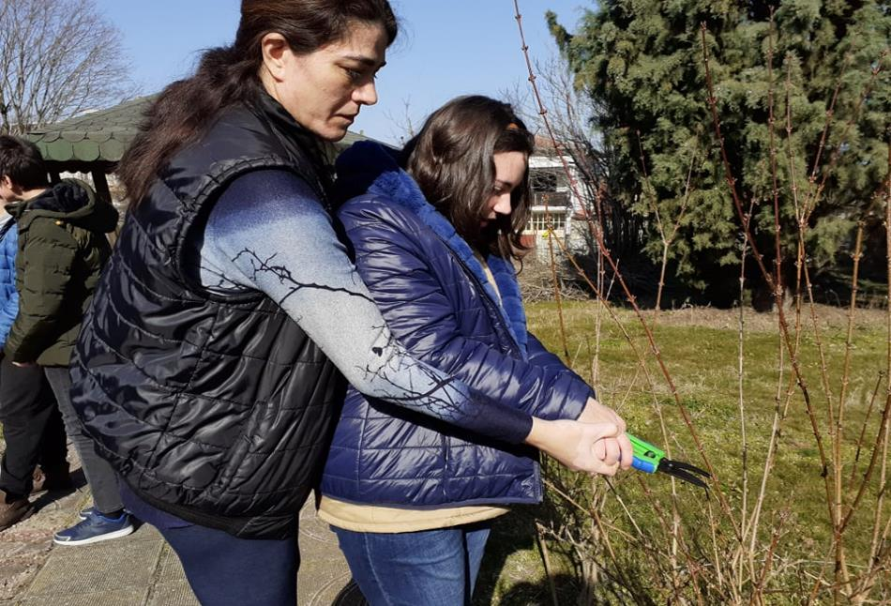
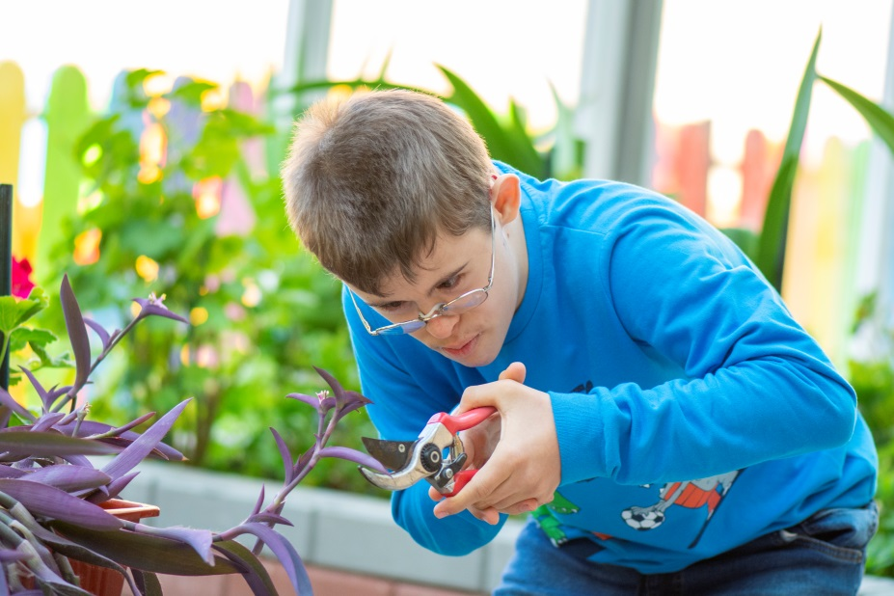
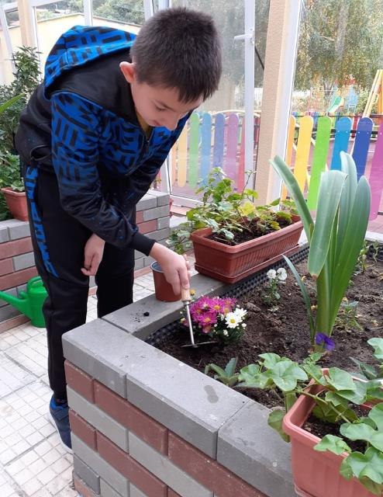
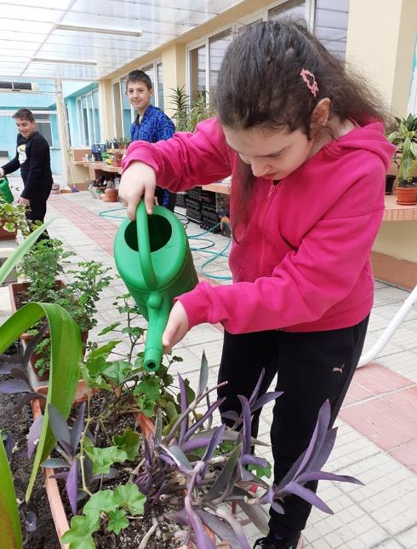

Slide 8
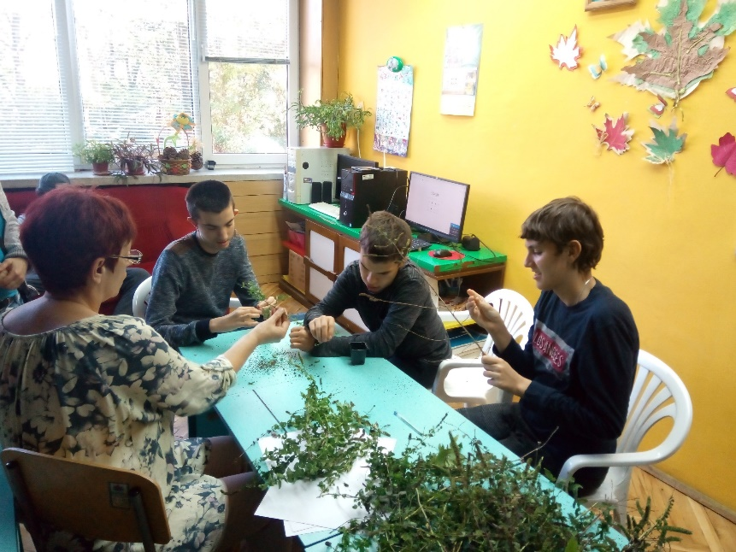
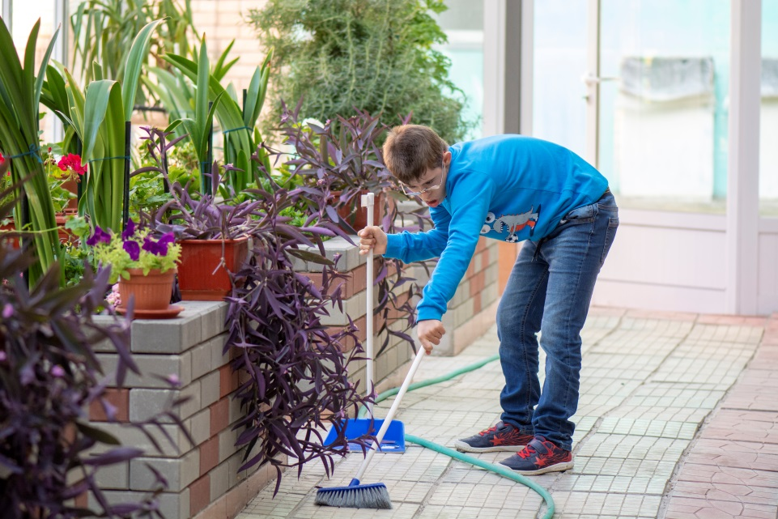
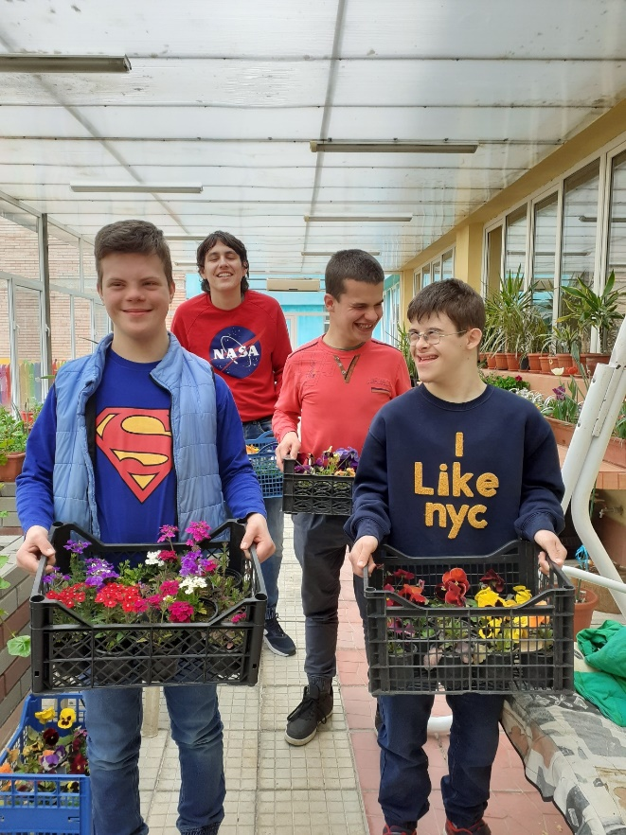
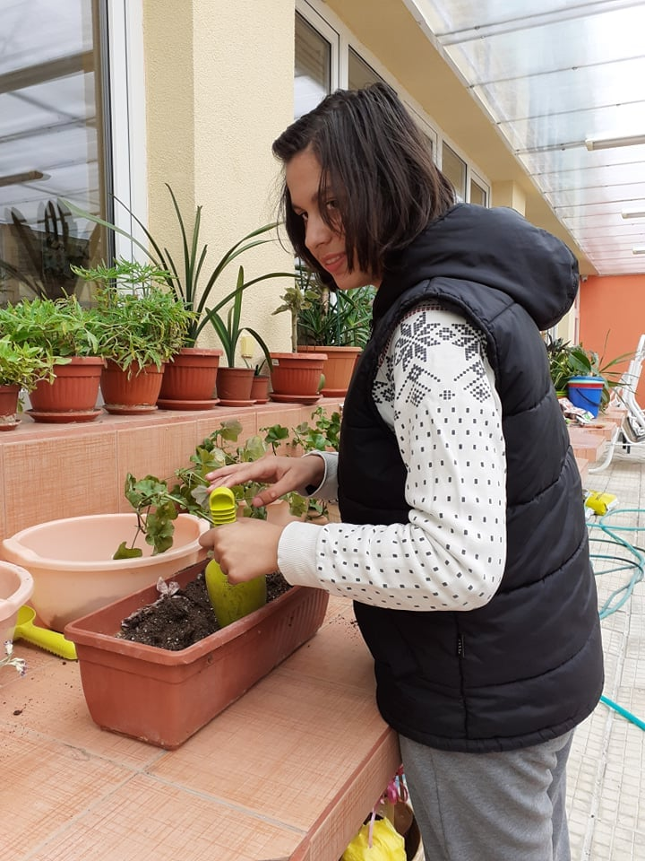

Slide 9

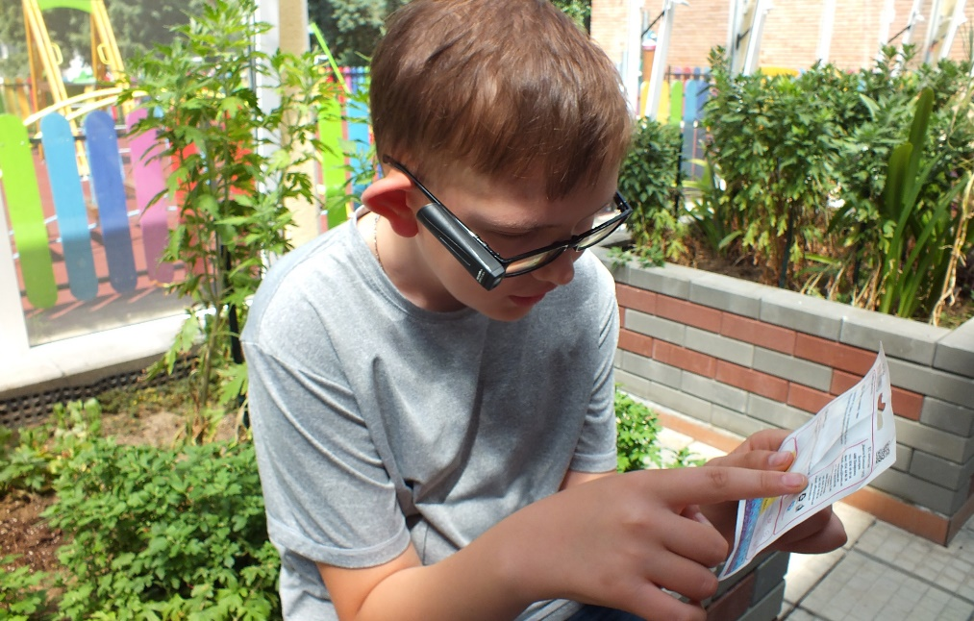
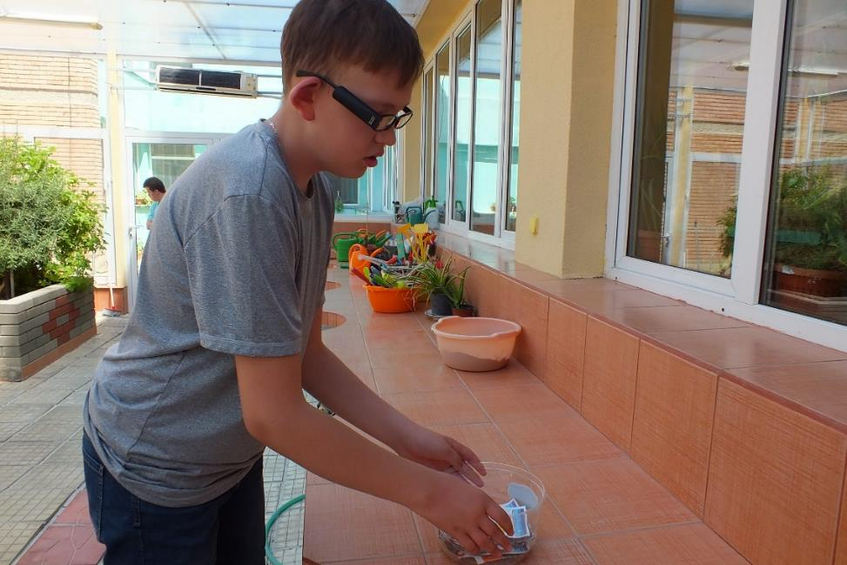
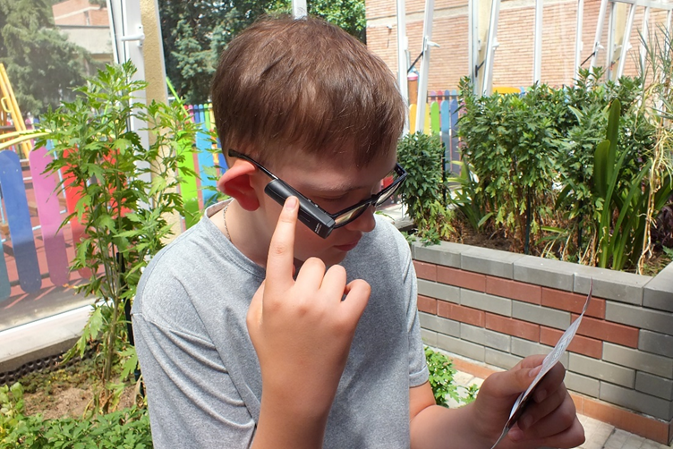
СЪВРЕМЕННИ ТЕХНОЛОГИИ

Slide 10
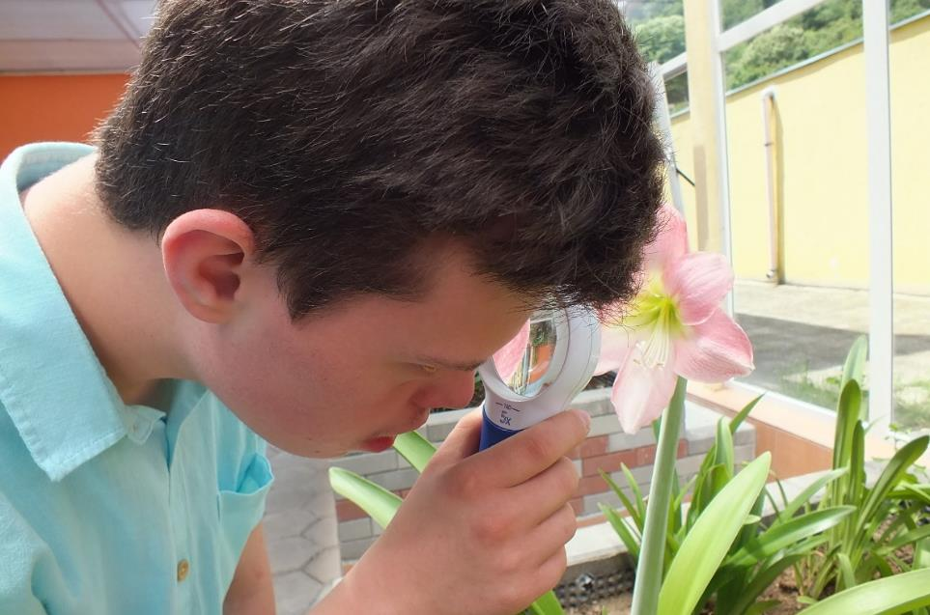
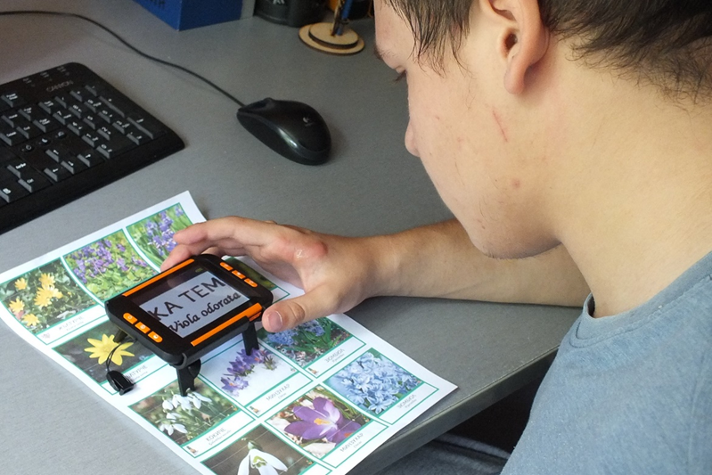
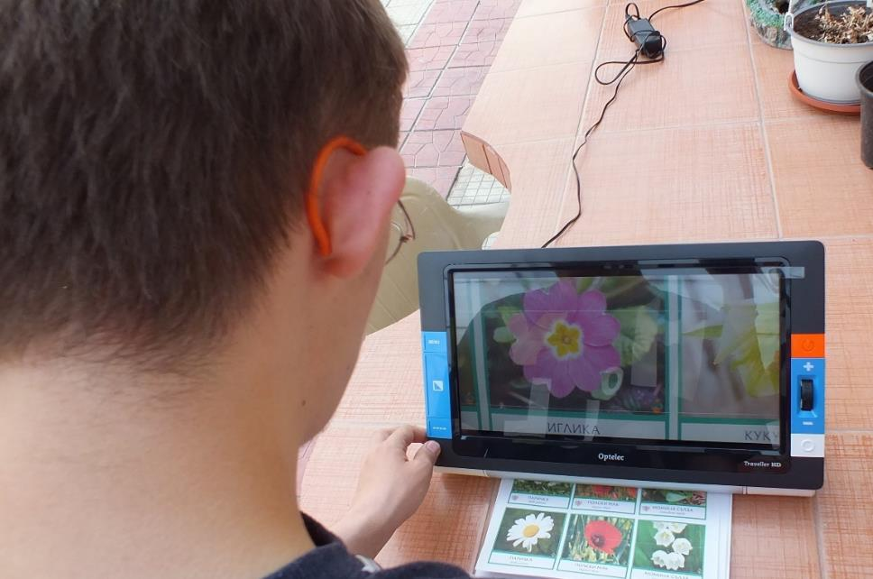
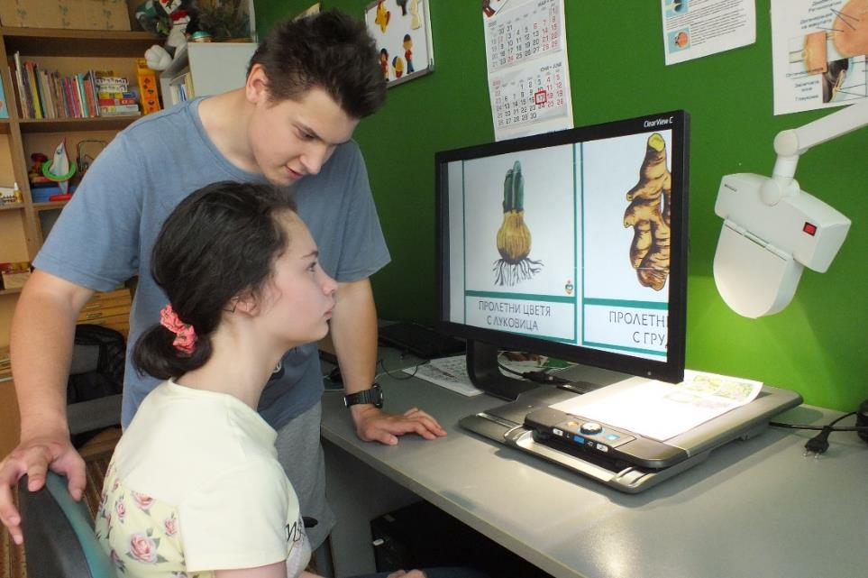
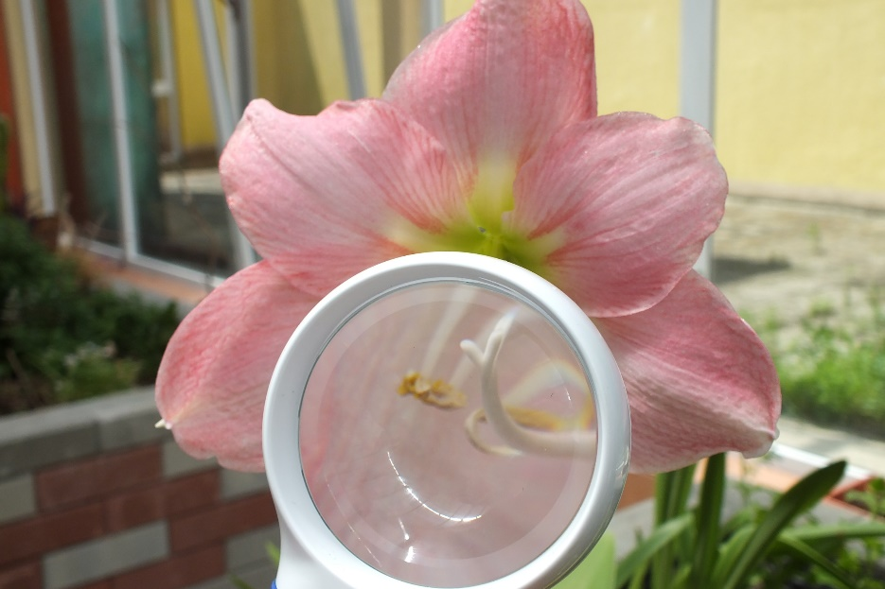
ЕЛЕКТРОННИ УВЕЛИЧИТЕЛИ

Slide 11
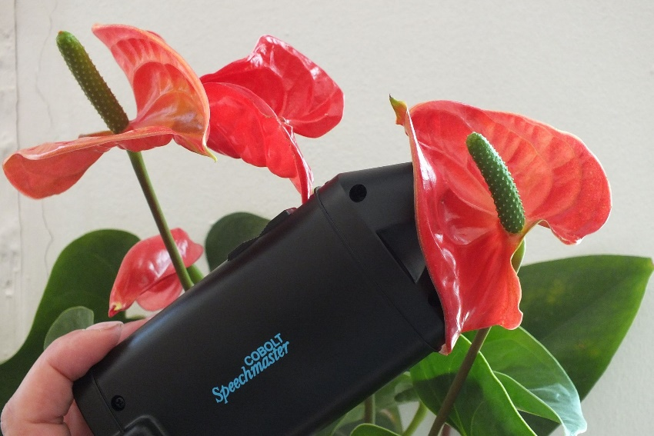
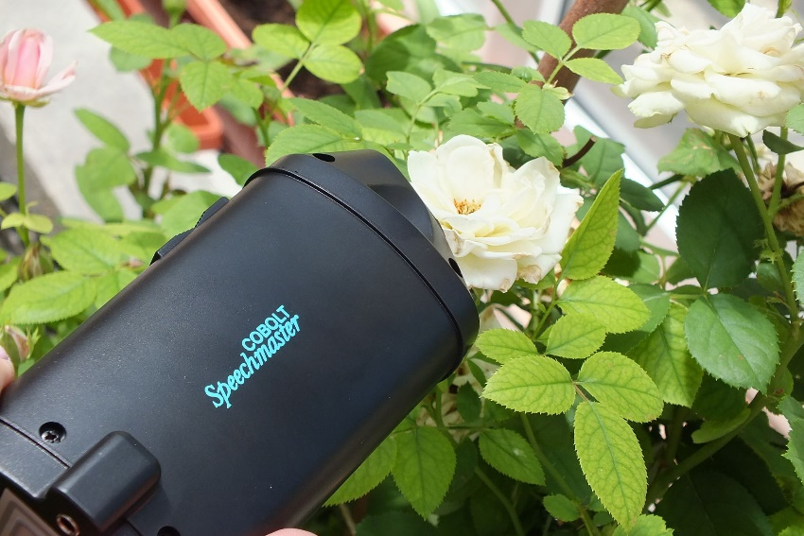
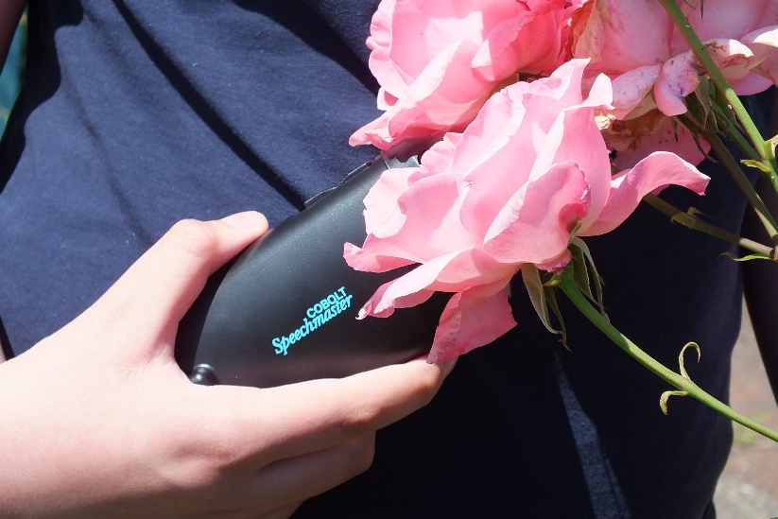
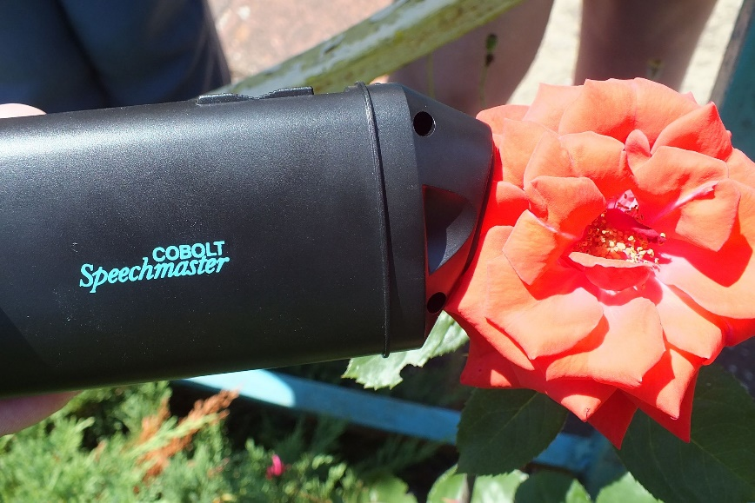
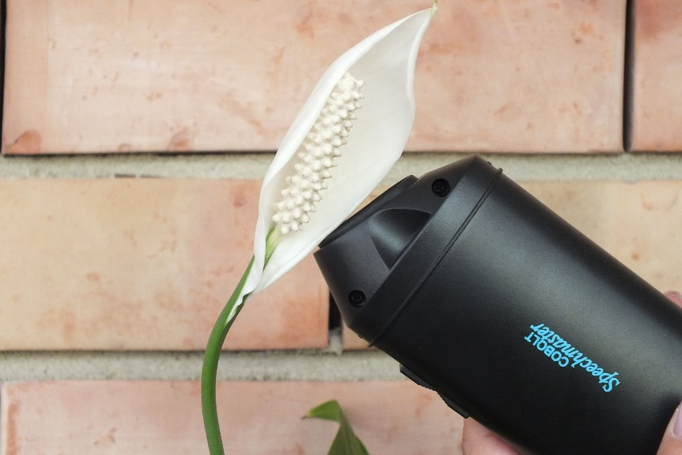
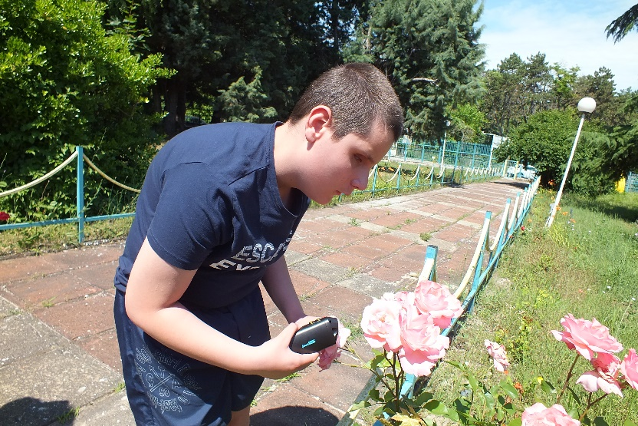

Slide 12
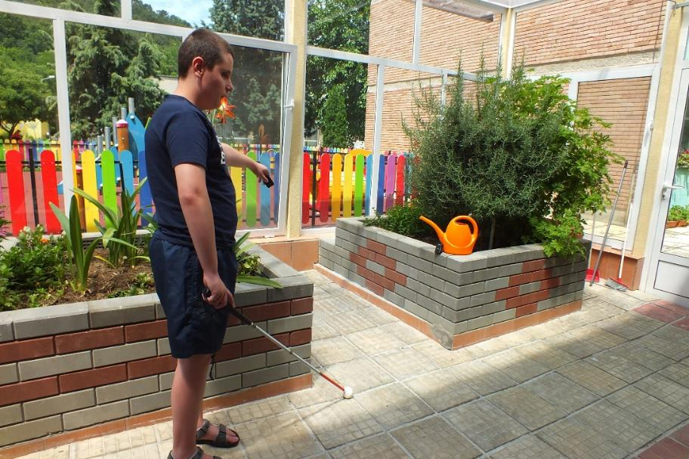
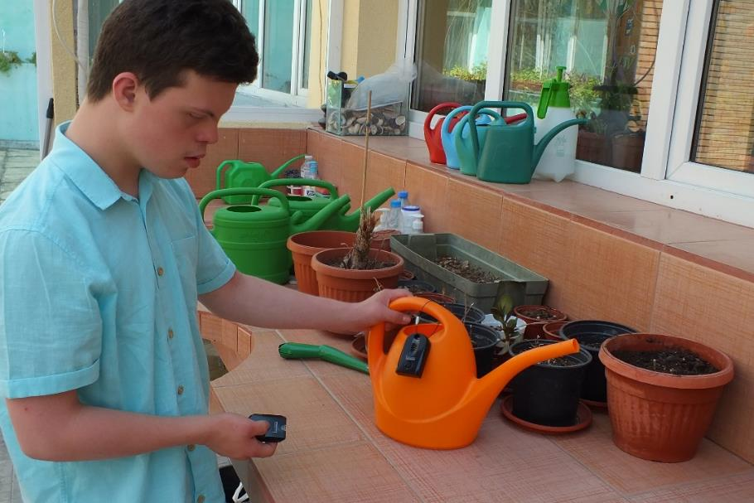
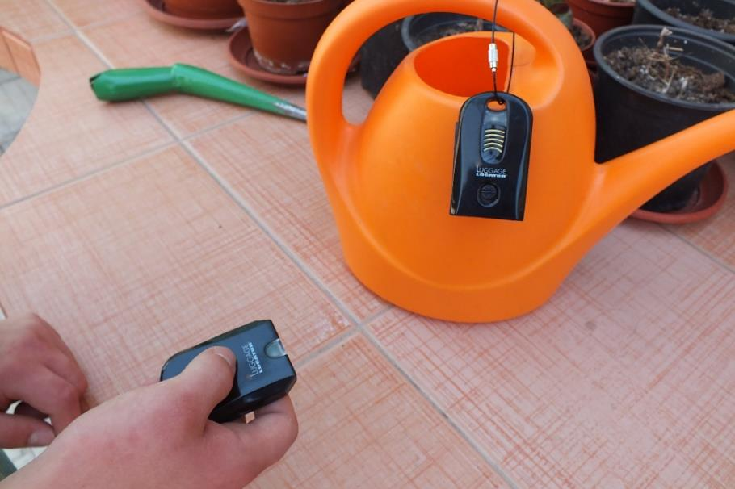
LUGGAGE LOCATOR

Slide 13
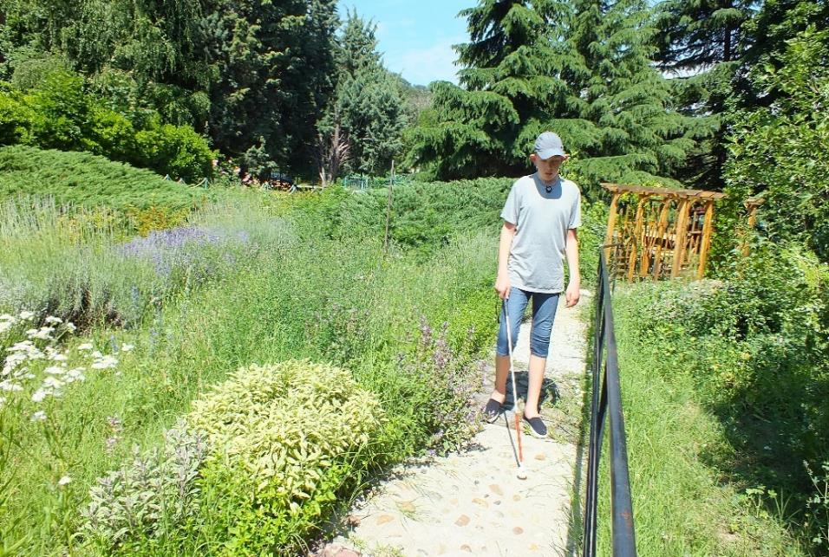
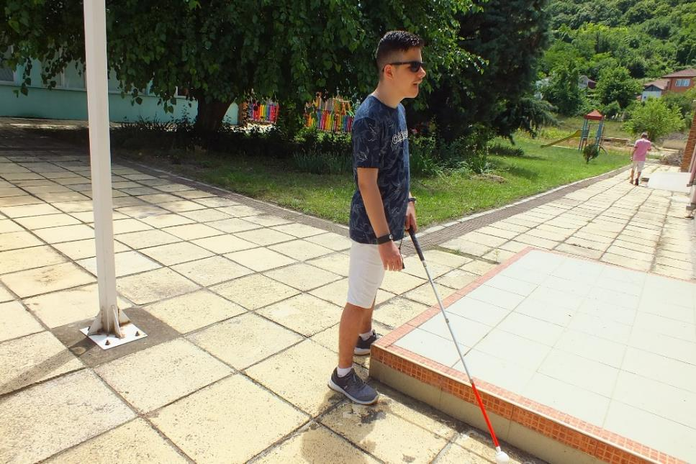
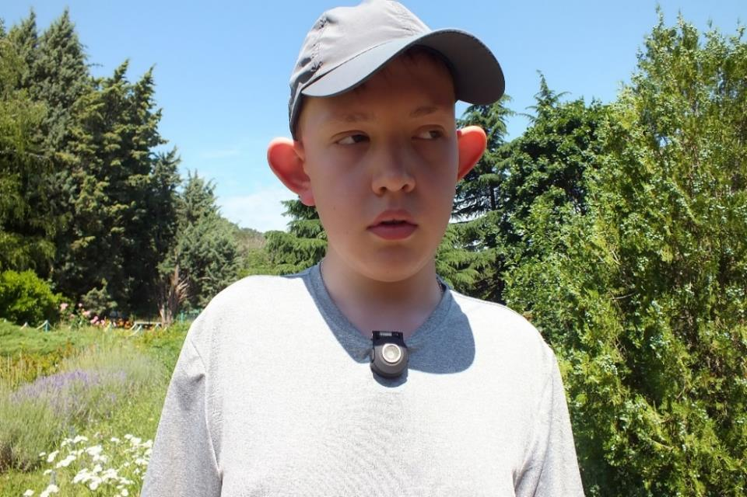
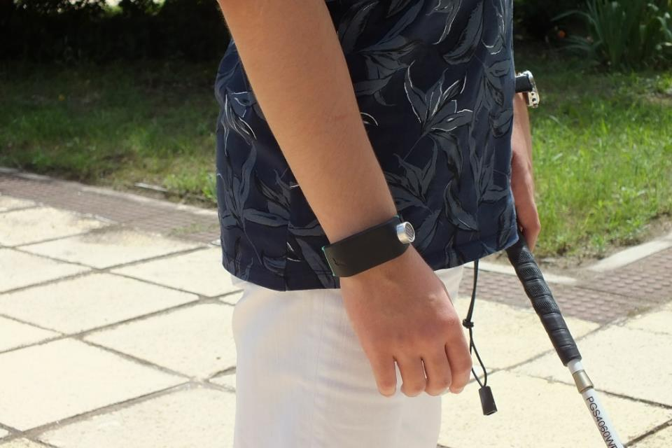
SUNU BAND
IMERCIV BUZZCLIP

Slide 14
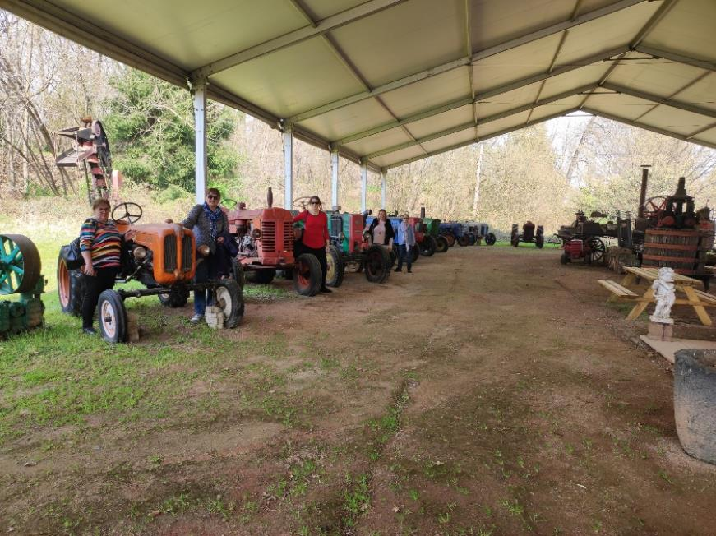
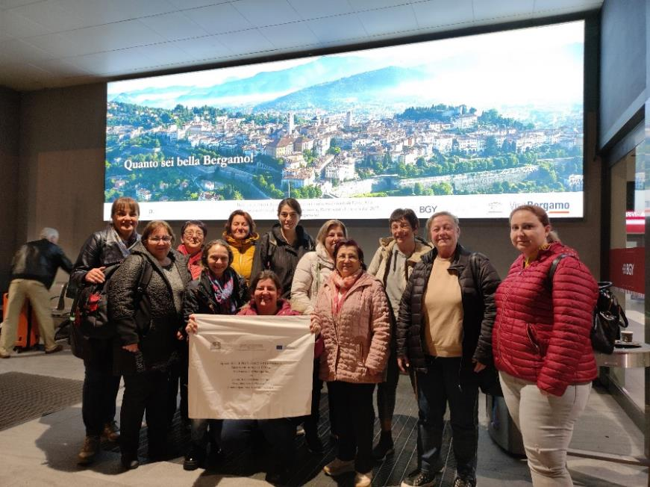
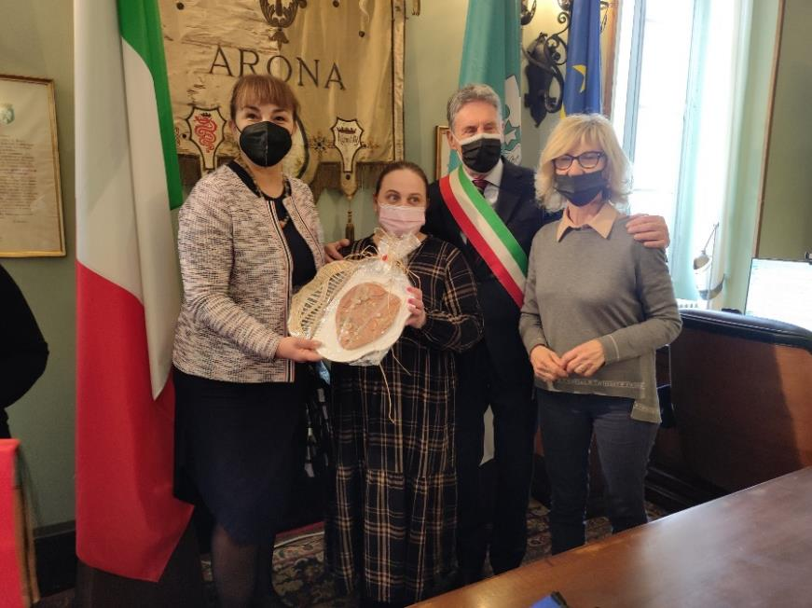
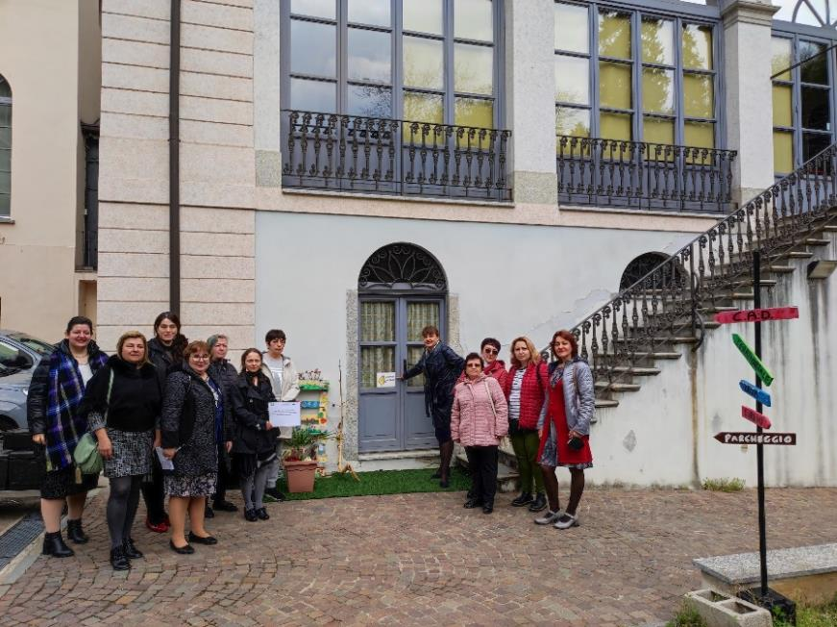


ПРОЕКТ 2021-1-BG01- KA122-VET-000030848 „EФЕКТИВНИ МЕТОДИ ЗА ПОО ПО ОЗЕЛЕНЯВАНЕ И ЦВЕТАРСТВО НА УЧЕНИЦИ С НАРУШЕНО ЗРЕНИЕ ЗА СОЦИАЛНО ПРИОБЩАВАНЕ“

Slide 15
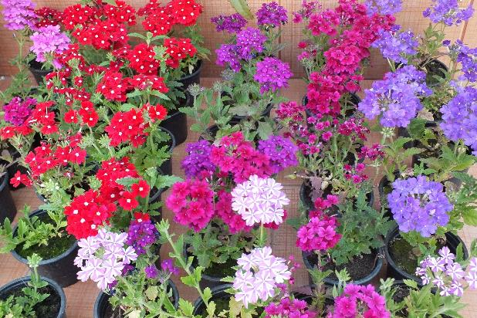
БЛАГОДАРЯ ЗА ВНИМАНИЕТО!

